Slide 1

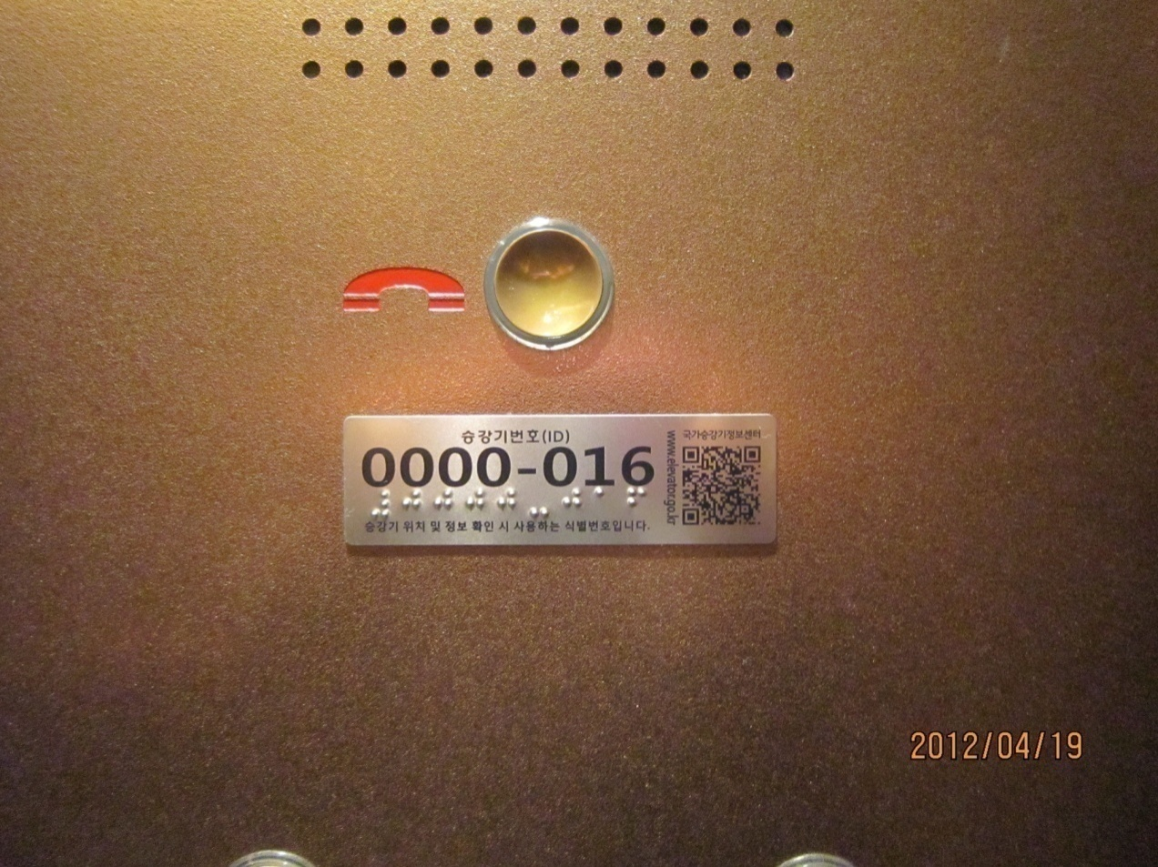
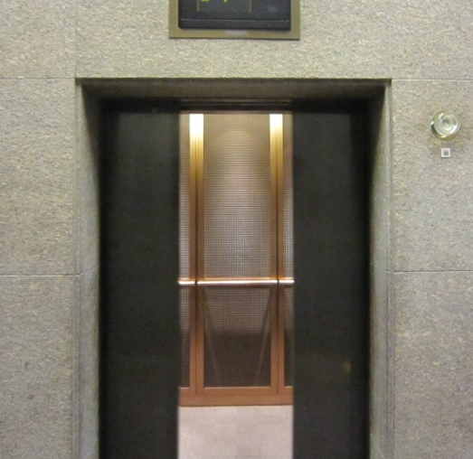
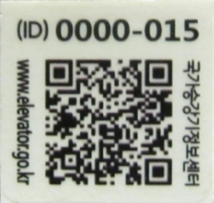


승강기종합정보시스템 안내
(지방자치단체용)

Slide 2


국가승강기 정보 센터에 대해 얼마나 알고 계신가요?
승강기정보도 국가가 관리하나요?
사고나 고장 시 신고하는 곳?
승강기번호판을 제작하는 곳이지요?
국가에서 운영하나요?
민원센터 상담사들이 근무하는 부서 아닌가요?
QR코드 인식하면 뭐가 나와요?
음… 국가라는 단어가 들어갔으니…

Slide 3


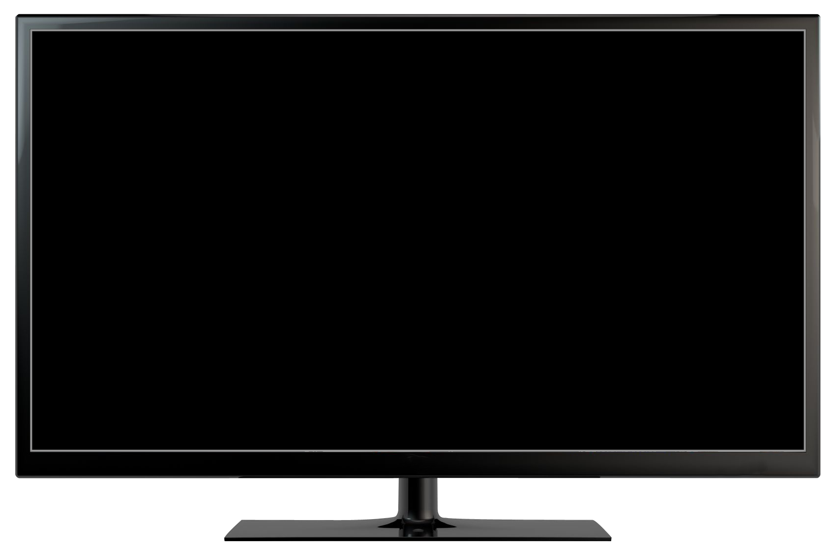

국가승강기 정보 센터 홍보동영상

Slide 4

목 차
Ⅰ
국가승강기 정보 센터 소개
Ⅱ
국가승강기 정보 센터 운영
Ⅲ
법 개정에 따른 주요 변경 내용
Ⅳ
현안사항

Slide 5

Ⅰ
국가승강기 정보 센터 소개

Slide 6
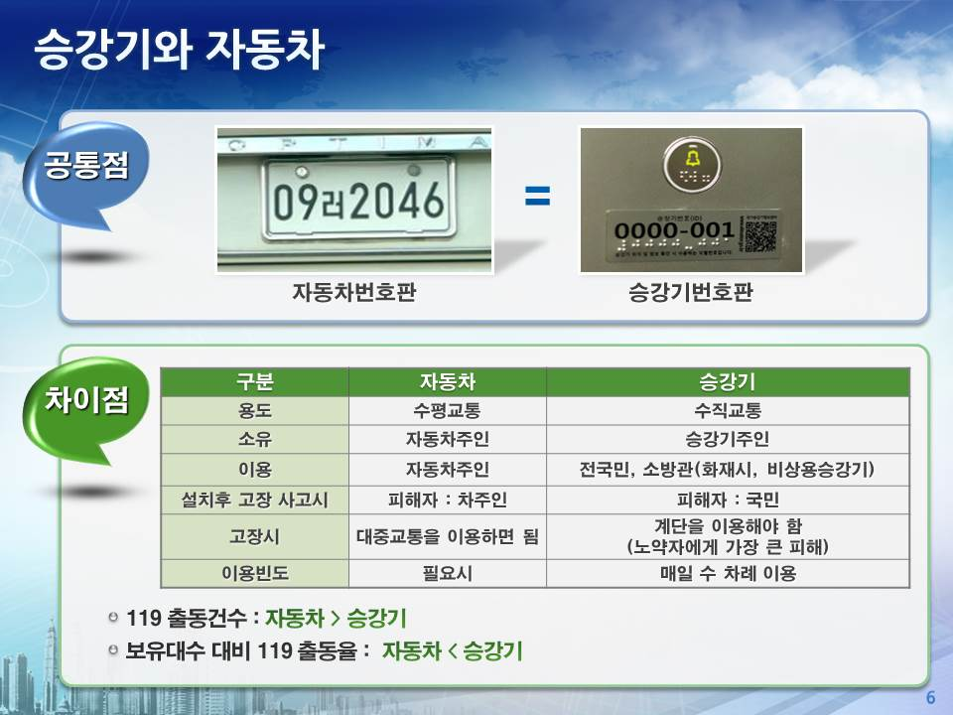

Slide 7
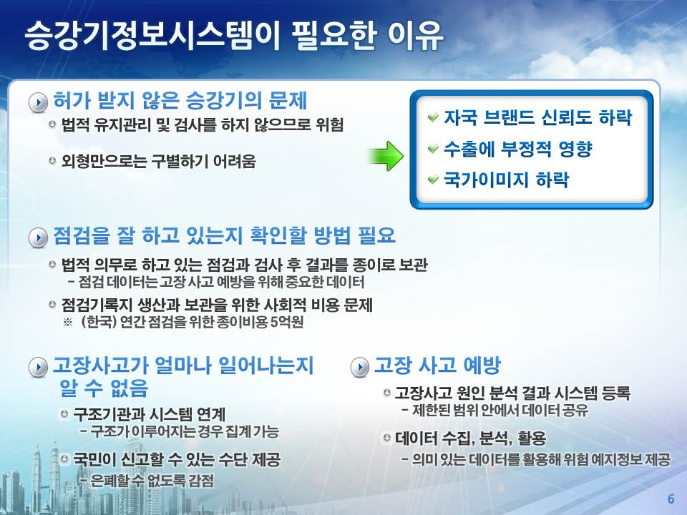

Slide 8
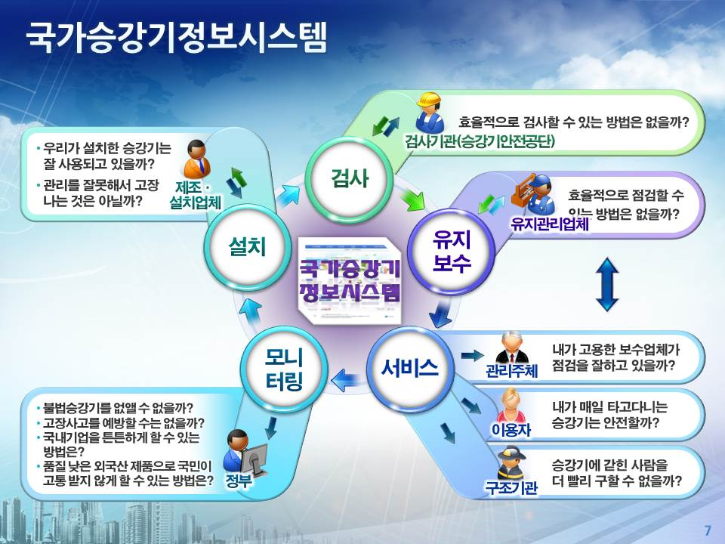

Slide 9
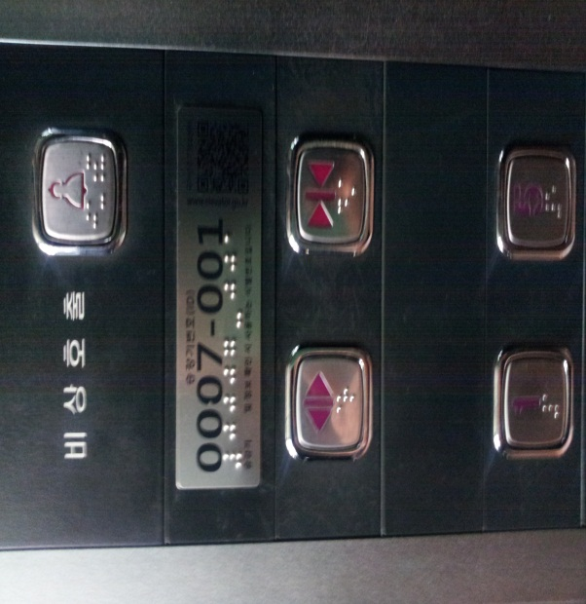
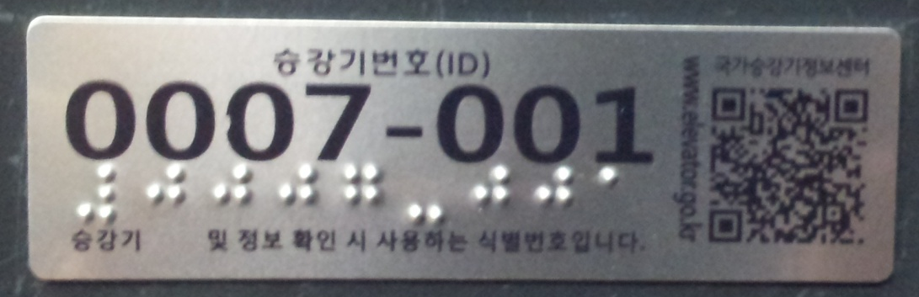
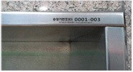
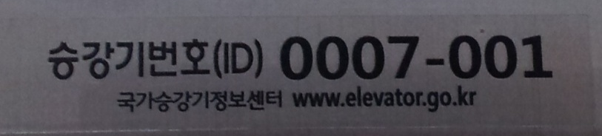
승강기 고유 번호판(매개체)
카내 승강기 고유번호판 부착(비상벨 부근)
승강장 승강기 고유 번호판(엘리베이터 외각틀)

Slide 10


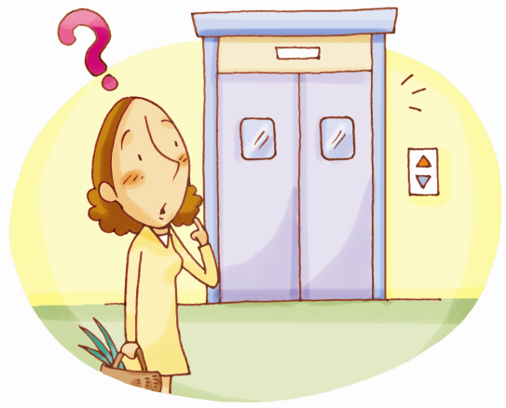
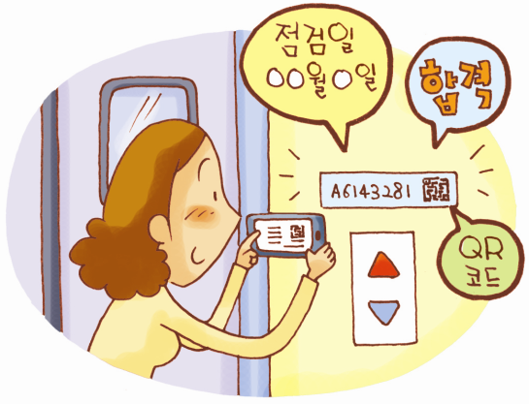
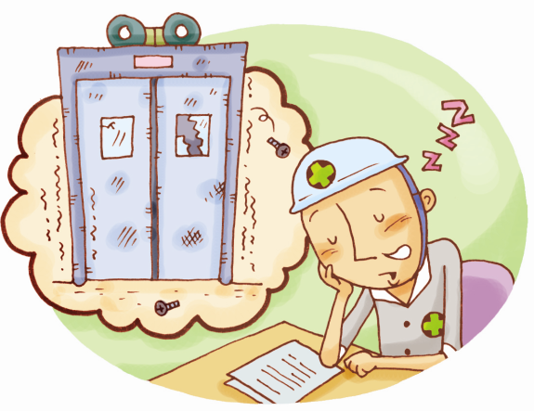
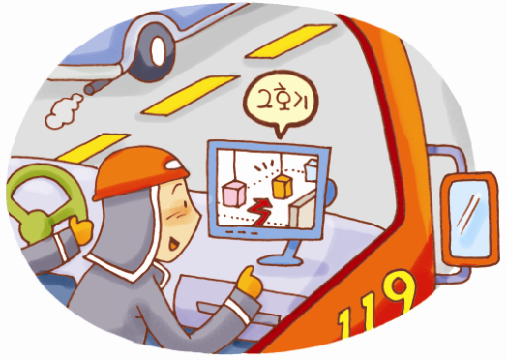
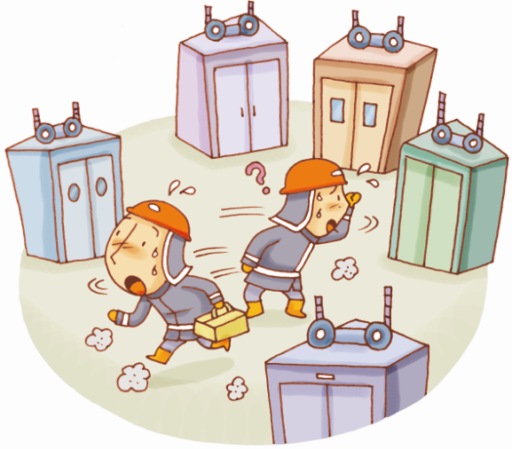
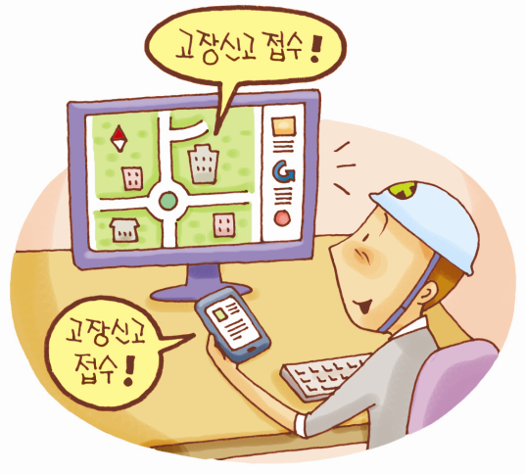
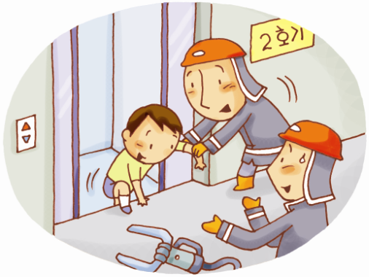
승강기번호를 통한 정보제공
국민이 확인하고 신고할 수 있는 수단 제공
번호만으로 위치를 신속하고 정확하게 확인

Slide 11
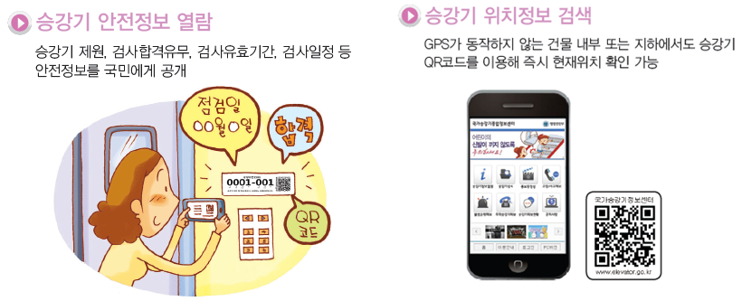
승강기 고유 번호판의 역할(1)
국민에게 승강기 안전정보 공개
O (현행) 내가 매일 타고 다니는 승강기가 안전한지 궁금하나 확인 곤란
- 정기적으로 관리되고 있는지 여부에 대한 궁금증 해소 필요
※ 승강기 내부에 부착되어 있는 합격증은 날짜가 지난 경우 다수
o (개선) 승강기번호별 승강기제원 및 점검․검사이력 등 정보를 공개
- 소비자 스스로 좋은 품질의 승강기를 판단할 수 있게 되므로
⇒ (관련업체) 승강기 품질을 높이기 위해 노력하게 됨

Slide 12
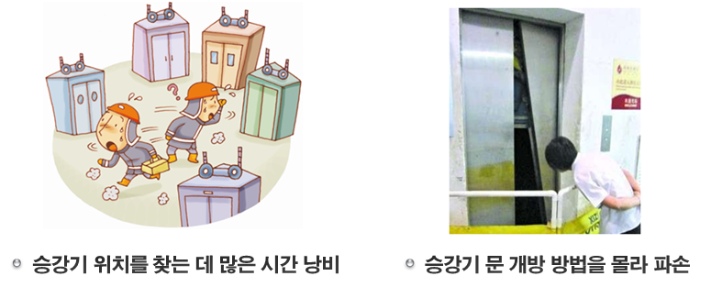
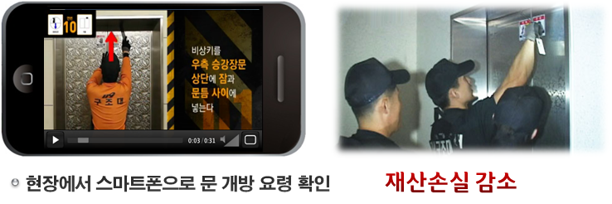
승강기 고유 번호판의 역할(2)
119구조활동 지원
o (현행) 119구조 시 승강기의 정확한 위치를 찾지 못해 구조시간 지연 및 문개방
방법을 알지 못해 강제 문개방에 의한 재산손실 발생
o (개선) 구조요청자는 위치설명 시 승강기 번호만 불러주면 됨
- 119상황실에서는 승강기 번호별 상세위치 및 비상키번호 등 제원을 즉시
열람 가능하므로 출동지령 편리, 구조시간 단축 가능
- 119구조원에게 해당 승강기의 위치 및 문개방 정보를 제공함으로써
⇒ 구조시간 단축 및 강제개방에 의한 재산손실 예방

Slide 13
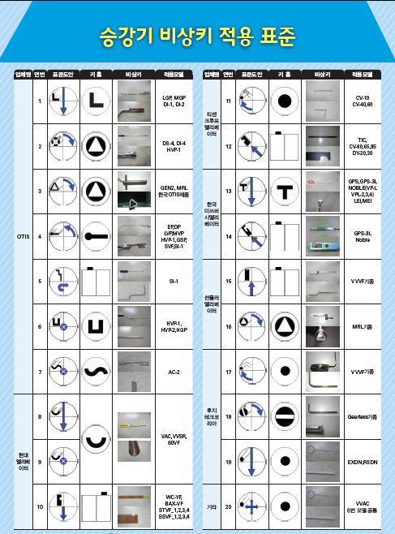
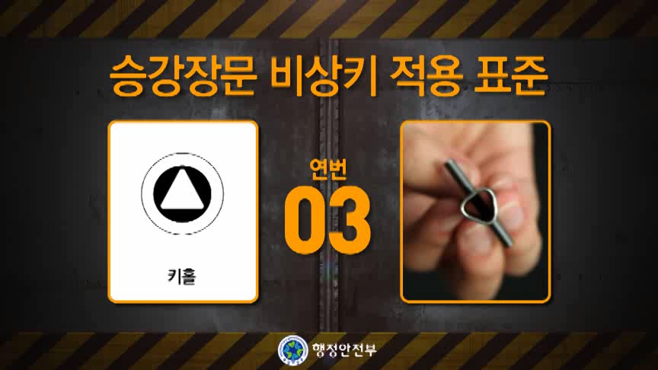
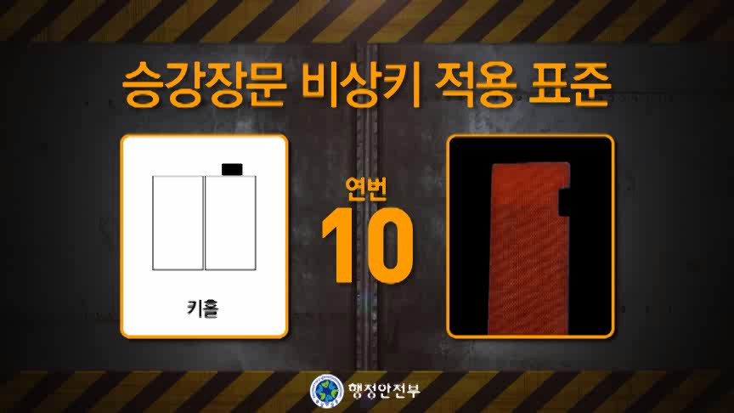
승강기 문개방 표준화(2013표준화)
문 개방 동영상

Slide 14
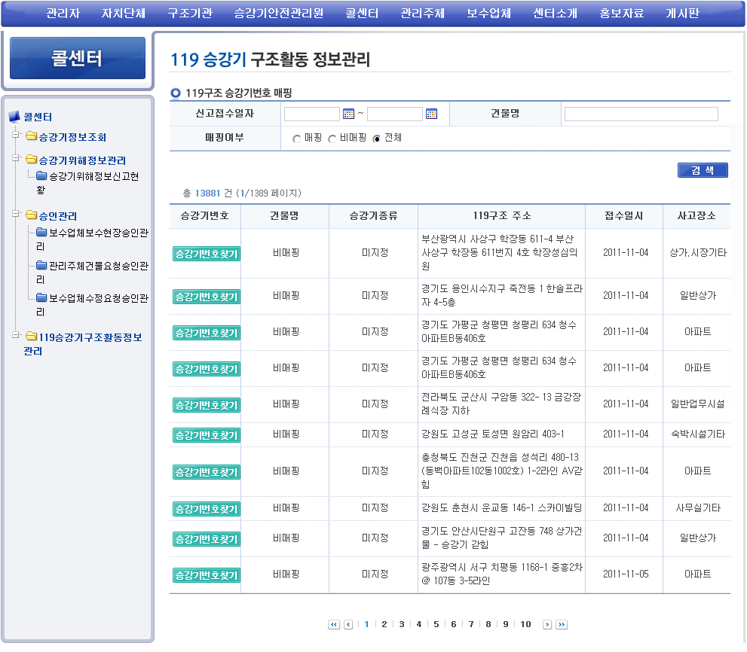
승강기 고유 번호판의 역할(3)
승강기 고장사고 은폐 방지
o (현행) 빈번한 고장은 중대사고의 전조증상이나, 관리주체가 고장을 은폐하고
신고하지 않아도 확인하기 어려움
o (개선) 119구조활동 정보시스템과 연계를 통해, 119를 통해 신고가 이루어
지는 승강기 고장 정보를 실시간 확인 가능
⇒ 은폐되어왔던 고장 사고 통계를 확인하여 위해정보 관리를 통한
사고예방 가능
<119 승강기 구조활동 정보관리 화면>

Slide 15
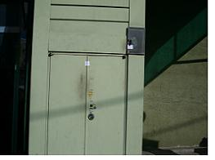
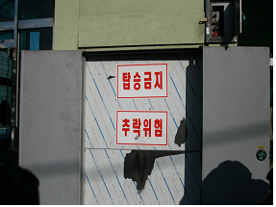
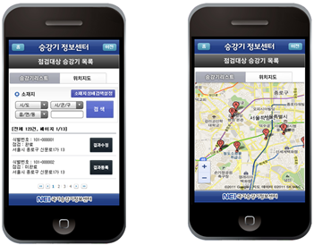
승강기 고유 번호판의 역할(4)
불법운행 승강기 점검 효율화
o (현행) 지자체 담당인력만으로는 실효성 있는 불법 승강기 점검 곤란
- 무적승강기는 법적 테두리 밖에서 점검과 검사를 받지 않고 사용하는 매우
위험한 승강기이나, 외형만으로는 구별하기 어려움
o (개선) 승강기 번호판이 붙어있는 승강기는 허가 받은 승강기이며, 번호가
없는 경우 무적승강기로 국민이 신고할 수 있도록 홍보
⇒ 국민에 의해 승강기 안전이 강화될 수 있는 자율적 환경 조성
<미등록 승강기 사망사고현장>

Slide 16
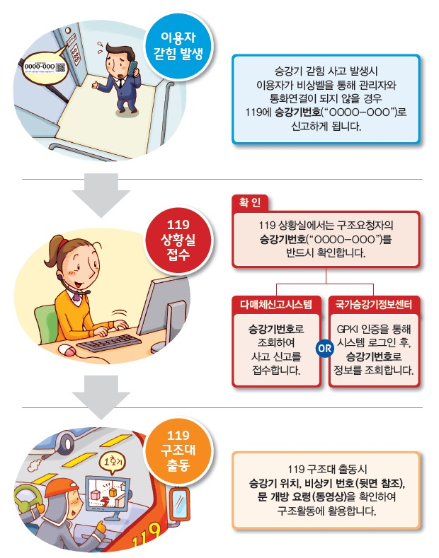
승강기 갇힘사고 대응 체계

Slide 17
Ⅱ
국가승강기 정보 센터 운영

Slide 18
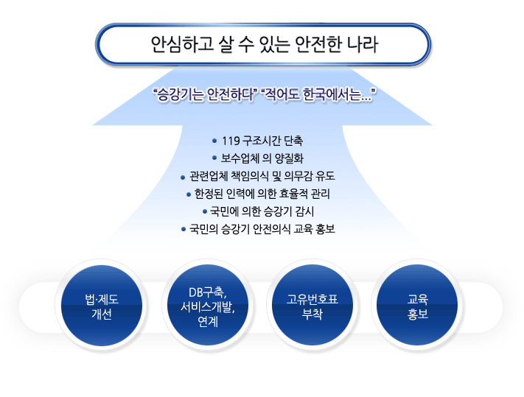
승강기종합정보시스템 및 국가승강기 정보 센터
▣ 구축·운영 기관 및 민원안내
- 구축기관 : 행정안전부
※ 승강기안전관리법 제73조(승강기안전종합정보망의 구축·운영)
- 운영기관 : 한국승강기안전공단
※ 승강기안전관리법 제78조(권한 등의 위임 및 위탁)
- 인터넷 웹사이트 : www.elevator.go.kr
• 포털 사이트에서 “국가승강기 정보 센터” 로 찾기
- 정보(민원)센터 : 국번없이 1566-1277

Slide 19
국가승강기정보 센터 운영
▣ 한국승강기안전공단 운영조직
  - 정보관리실 : 위탁사업 총괄관리, 시스템 구축 및 운영
  - 사고조사처 : 사고/고장 신고/제보 정보관리
  - 안전총괄처 : 검사정보 신뢰성관리, 업체정보관리 등
  - 교육홍보처 : 유지관리기술자 경력신고관리, 승강기안전관리자 선임 등
  - 고객서비스실 : 승강기종합민원센터 구축 및 운영
▣ 주요 업무
- 구축된 승강기종합정보시스템 유지관리
- 구조기관, 승강기업계, 자치단체 승강기담당자 등 설명회 및 교육
- 승강기 번호판 부착 및 관리 총괄
- 승강기 이해관계자 업무지원(온라인 가입 승인, 탈퇴, 민원상담 등)

Slide 20
승강기종합정보시스템 운영 관련 승강기안전관리법
▣ 법 제73조(승강기안전종합정보망의 구축•운영)
○ 주요정보자료 현황
- 제13조제1항에 따른 승강기안전부품 정기검사의 이력정보
- 제19제1항조에 따른 승강기 정기심사의 이력 정보
- 제29조에 따른 승강기 안전관리자 현황
- 제48조제1항에 따른 중대한 사고 또는 중대한 고장의현황
그 밖에 승강기의 안전과 관련되는 사항으로서 행정안전부령으로
정하는 정보

Slide 21
▣ 시행령 제60조(승강기안전종합정보망의 구축•운영)
○ 승강기번호 표지의 발급〮부착
- 제1항 행정안전부장관은 법제73조제1항에 따라 승강기안전종합
정보망을 구축ㆍ운영하기 위해 법제28조제1항에 따른 설치검사를
받은 승강기 마다 고유한 번호를 부여하고 그 승강기번호가 새겨진
표지를 해당 승강기의 제조.수입 업자에게 발급하여야 한다.
- 제1항에 따른 승강기번호가 새겨진 표지를 발급받은 자는 그 표지를
해당 승강기에 즉시 부착해야 한다.

Slide 22

승강기종합정보시스템 운영 관련 승강기안전관리법
▣ 시행규칙 제79조(승강기안전종합정보망의 구축.운영)
○ 법 제73조에서 ＂행정안전부령으로 정하는 정보“
- 법 제6조제1항제1호에 따른 제조업 또는 수입업의 등록 현황
근거 법조문( 법 제82조2항,제1호 ) , 과태료의 _부과기준
제82조(과태료)
① 다음 각 호의 어느 하나에 해당하는 자에게는 오백만원 이하의 과태료를 부과한다<개정2009.1.30,2012.2.22,2015.8.11,2019.4.30,2021.1.12>
위반행위 | 과태료 금액
법 제6조제1항 후단에 따른 제조업 또는 수입업의 폐업∙휴업 등의 신고를 하지 아니한 자 | 1차 | 2차 | 3차
 | 50만원 | 100만원 | 100만원

Slide 23
승강기종합정보시스템 운영 관련 승강기안전관리법
▣ 시행규칙 제79조(승강기종합정보망의 운영)
- 법 제27조에 따른 승강기 설치신고 현황
근거 법조문 ( 법 제82조2항,제11호 ) , 과태료의 _부과기준
제82조(과태료)
① 다음 각 호의 어느 하나에 해당하는 자에게는 오백만원 이하의 과태료를 부과한다
<개정2009.1.30,2012.2.22,2015.8.11,2019.4.30,2021.1.12>
위반행위 | 과태료 금액
법 제27조를 위반하여 승강기의 설치 사실을 신고하지 아니한 경우 | 1차 | 2차 | 3차
 | 50만원 | 100만원 | 100만원

Slide 24
승강기종합정보시스템 운영 관련 승강기안전관리법
▣ 시행규칙 제79조(승강기안전종합정보망의 구축.운영)
- 법 제31조제1항에 따른 자체점검 현황
근거 법조문 ( 법 제82조2항,제14호 ) , 과태료의 _부과기준
제82조(과태료)
① 다음 각 호의 어느 하나에 해당하는 자에게는 오백만원 이하의 과태료를 부과한다
<개정2009.1.30,2012.2.22,2015.8.11,2019.4.30,2021.1.12>
위반행위 | 과태료 금액
법 제31조제1항을 위반하여 자체점검 결과를 승강기안전종합정보망에 입력하지 아니하거나 거짓으로 입력한 자 | 1차 | 2차 | 3차
 | 100만원 | 200만원 | 400만원

Slide 25
승강기종합정보시스템 운영 관련 승강기안전관리법
▣ 시행규칙 제79조(승강기안전종합정보망의 구축.운영)
- 법 제30조제1항에 따른 보험 가입
근거 법조문 ( 법 제82조2항,제12호 ) , 과태료의 _부과기준
제82조(과태료)
① 다음 각 호의 어느 하나에 해당하는 자에게는 오백만원 이하의 과태료를 부과한다
<개정2009.1.30,2012.2.22,2015.8.11,2019.4.30,2021.1.12>
위반행위 | 과태료 금액
법 제30조제1항을 위반하여 책임보험에 가입하지 아니한 자 | 1차 | 2차 | 3차
 | 100만원 | 200만원 | 400만원

Slide 26
승강기종합정보시스템 운영 관련 승강기안전관리법
▣ 시행규칙 제79조(승강기종합정보망의 구축.운영)
- 법 제51조제1항에 따른 기술자의 경력신고 현황
근거 법조문 ( 법 제82조제4항제3호 ) , 과태료의 _부과기준
제82조(과태료)
① 다음 각 호의 어느 하나에 해당하는 자에게는 300만원 이하의 과태료를 부과한다
<개정2009.1.30,2012.2.22,2015.8.11,2019.4.30,2021.1.12>
위반행위 | 과태료 금액
법 제51조제1항 후단에 따른 경력등의 변경 신고를 하지 아니하거나 거짓으로 한자 1) 경력등의 신고 및 변경신고를 거짓으로 한 경우 2) 경력등의 신고 및 변경신고를 하지 않은 경우 가) 지연기간이 1월 미만인 경우 나) 지연기간이 1월 이상 3월 미만인 경우 다) 지연기간이 3월 이상인 경우 | 1차 | 2차 | 3차
 | 100만원 10만원 20만원 40만원 | 200만원 10만원 20만원 40만원 | 300만원 10만원 20만원 40만원

Slide 27
승강기종합정보시스템 운영 관련 승강기안전관리법
▣ 시행규칙 제79조(승강기안전종합정보망의 구축.운영)
- 법 제74조에 따른 실태조사 현황
- 승강기가 설치된 위치를 확인할 수 있는 건축물 또는 시설물에 관한 현황
- 그 밖에 승강기 안전관리를 위하여 행정안전부장관이 실태조사가
필요하다고 인정하는 승강기
▣ 승강기검사기준 고시 15.19(승강기번호)
○ 승강기를 식별할 수 있는 고유번호가 승강장문 근처 및 카 내부에 부착

Slide 28
승강기종합정보시스템 운영 관련 승강기안전관리법
▣ 승강기 안전운행 및 관리에 관한 운영규정
① 관리주체는 승강기의 안전에 관한 자체점검을 월1회 이상 하고, 그 결과를 제73조에
따른 승강기안전종합정보망에 입력 하여야 한다
1. 엘리베이터 자체점검기준 별표3 제1호서식
2. 경사형 엘리베이터 자체점검기준 별표3 제2호서식
3. 에스컬레이터 또는 무빙워크 자체점검기준 별표3 제3호서식
4. 덤웨이터 자체점검기준 별표3 제4호서식
5. 수직형 휠체어리프트 자체점검기준 별표3 제5호서식
6. 경사형 휠체어리프트 자체점검기준 별표3 제6호서식
제 31조(승강기의 자체점검) 2020.12.31 일부개정

Slide 29

Ⅲ
법 개정에 따른 주요 변경 내용
승강기안전관리법 시행령
전부개정안(2019.3.28 시행)

Slide 30



법 개정에 따른 주요변경 내용
국가승강기정보센터
보험 가입 현황 등록
기술자의 신고 대상 확대
자체점검 기준·항목, 시스템개선, 자격, 유지관리 대수 상한 등
한국승강기안전공단
안전관리자 선임 자격 요건 변경
부품안전인증 및 승강기안전인증의 이력 정보
중대 사고 및 고장 신고에 따른 조사 확대 등
한국지역
정보개발원
제조업·수입업·유지관리업 등록의 취소 등 처분 현황
제조·수입·유지관리업자에 대한 과징금 처분 현황
승강기 운행 정지 처분 현황
과태료 처분 현황 등
Notes:
- 승강기안전정보공유 플랫폼 구축
=>빅데이터 구축, 승강기안전예지정보의 기반을 마련

Slide 31

법 개정에 따른 주요변경 내용
보험 가입 현황 등록
부품안전인증 및 승강기안전인증 현황
기술자 경력 신고 대상 확대
구분 | 현행 | 변경
운영 시스템 |  | 승강기 민원 24
보험 가입 | 유지관리업체 가입 | 관리주체 가입 보험회사 등 보험상품을 판매한 자가 가입 사실을 승강기안전종합정보망에 입력 (보험사 오픈API 전송 또는 엑셀업로드)
구분 | 현행 | 변경
운영 시스템 | 국가승강기 정보 센터 | 좌동(승강기민원24로 변경)
신고 대상 | 유지관리업에 종사하는 기술자 | 승강기나 승강기부품의 제조 또는 수입, 유지관리, 부품안전인증, 승강기안전인증, 설치검사, 자체점검, 안전검사, 승강기의 설계에 관한 자문, 승강기의 설치공사, 승강기의 설치공사에 관한 감리(監理)업무에 종사하는 기술자 => 시스템 반영

Slide 32
법 개정에 따른 주요변경 내용
자체점검 기준·항목 및 방법 변경
자체점검관리시스템 개선
구분 | 현행 | 변경
운영 시스템 | 국가승강기 정보 센터 | 좌동
점검 기준 ·항목 및 방법 | 전기식 엘리베이터 등 9종 점검결과 : A,B,C | 엘리베이터, 경사형 엘리베이터 등 6종 점검결과 : “양호”, “주의 관찰”, “긴급 수리” “주의관찰”인 경우 다음 달에도 점검하여야 함 => 시스템 반영
구분 | 현행 | 변경
운영 시스템 | 국가승강기 정보 센터 | 좌동, 승강기민원24
입력 환경 개선 | 웹, 모바일 웹 | 승강기민원24 모바일앱 구축 2020.5.11 부터 전면 시행
공유 플랫폼 도입 | 일부 업체만 점검결과 전송 (개별 프로그램 구축) | 중소업체로 점검결과 전송 확대 (주전산기 및 네트웍 보안장비 구축시)

Slide 33
법 개정에 따른 주요변경 내용
자체점검자 자격
유지관리 대수 상한
구분 | 현행 | 변경
운영 시스템 | 국가승강기 정보 센터 | 좌동
자체점검결과등록 | 직무교육 유효기간 초과 시 점검결과 등록 불가능 | 직무교육 유효기간 전후 3개월 이내 수료(예정) 시 점검결과 등록 가능 => 시스템 반영
구분 | 현행 | 변경
운영 시스템 | 국가승강기 정보 센터 | 좌동
월간 유지관리대수 | 기술인력 1명당 100대 자체점검전담인력 1명당 170대 (단, 보조인력 동반) | 기술인력의 수 ⅹ 100대 이하 (단, 주된 사무소 또는 사업장이 없는 시도에 설치된 승강기를 유지관리하는 경우 그 기술인력의 수 ⅹ 90을 곱한 수로 함) => 기술인력당 100대 초과시 알림

Slide 34
법 개정에 따른 주요변경 내용
안전관리자 선임 자격 변경
부품안전인증 및 승강기안전인증 현황
구분 | 현행 | 변경
운영 시스템 | 국가승강기정보센터, 승강기민원24 | 승강기 민원24
선임 대상 | 변경시 3개월이내 선임 후, 3개월 이내 관리교육 이수 가능 | 변경시 3개월이내 선임 후, 3개월 이내 관리교육 이수 가능, 교육주기 3년 => 시스템 반영
안전관리자 자격요건 |  | 안전관리자 자격요건 신설 (기본요건+건축물용도 또는 승강기종류) 비상구출훈련 승강기관리교육(기본교육 이수) => 다중이용시설 건축물, 피난용 엘리베이터 안전관리자 선임 절차 마련(온라인 12시간) * 신청 -> 교육수료 여부 확인 -> 교육 미수료 시 자격 요건 검토 -> 선임
구분 | 현행 | 변경
운영 시스템 |  | 국가승강기 정보 센터
인증 취소 현황 |  | 부품안전인증 취소 현황 승강기안전인증 취소 현황 => 시스템 반영

Slide 35
법 개정에 따른 주요변경 내용
중대 사고 및 고장 신고에 따른 조사 확대
구분 | 현행 | 변경
운영 시스템 | 국가승강기 정보 센터 | 승강기 민원24
중대 사고 및 고장 신고 | 중대사고 신고 시 조사 | 중대 사고 및 고장 신고 시 모두 조사 => 공단 담당자 및 신고자 접수 문자 발송, 기기 결함 시 정밀안전검사 민원 안내 및 사고/고장 현황 지자체 문서통보, 검사 주기 6개월 적용 등

Slide 36
법 전부 개정에 따른 시스템 변경
벌칙, 과태료, 과징금 등 처분 현황의 승강기안전종합정보망 구축〮·운영
시도행정정보시스템 및 시군구새올정보시스템 변경
  한국지역정보개발원 추진 중, 승강기종합정보시스템 연계 예정
  자치단체코드 검색: 행정표준코드관리시스템, https://www.code.go.kr
신설
제조업 또는 수입업, 유지관리업 등록의 취소 등 처분 현황
제조 또는 수입업자, 유지관리업자에 대한 과징금 부과 처분 현황
승강기의 운행 정지 처분 현황
과태료 처분 현황
제조·수입·유지관리업 등록, 벌칙·과태료 ·과징금 등 처분 시
반드시 시도행정정보시스템 및 시군구 새올정보시스템에 등록하여야 함

Slide 37
Ⅳ
현안사항
국가승강기 정보 센터 연계 및
국정감사 관련 사항 등

Slide 38
▣ 소방청 연계데이터 시스템 관련회의
1. 일 시 : ’21.10.08(금) 14:00 – 17:000
2. 장 소 : 소방청 회의실(세종시 소재)
3. 내 용
119소방서 구조활동 정보에 승강기고유번호를 추가하는 방안에 대한 회의
1) (공 단) : 구조활동 정보등록시 고유번호를 필수로 입력하고 국가승강기정보센터와 연계가 가능한지?
(답 변) : 현재 구조활동일지에 승강기고유번호 입력이 가능하도록 시스템 변경 및 연계 가능 하지만
현장에서 고유번호를 수집하지 않고 복귀했다면 현장을 재방문하여 수집하는 등의 업무공백
이 우려되어 필수항목 지정은 불가
2) (공 단) : 연계 데이터에 고유번호가 추가됨에 따른 해당컬럼 등의 추가 작업이 필요하므로 별도 정보
전달이 필요함
(답 변) : 시스템 개발자들이 공단 데이터 연계부분을 놓치고 있었음, 항목 추가시 별도로 전달 하겠음
현재 고유번호 항목도 추가를 하였으며 수집이 가능한 경우 입력하도록 하고 있음
3) (공 단) : 공공데이터 포털을 통해 각종 승강기 정보를 공개하고 있으며 이를 활용할 부분이 없는지?
(답 변) : 현재 건물 및 승강기 정보와 관련하여 공단에서 제공중인 데이터를 활용하고 있으며, 추후
승강기위치정보 수집이 완료되면 추가 연계를 협의할 예정임

Slide 39
▣ 2021년 국정감사 승강기자체점검 관련 서면질의 답변서
1. 의원실 : 이형석 의원(‘21.10.07(목))
2. 기관명 : 한국승강기안전공단
3. 허술한 승강기자체점검 등록관리 시스템 개선 필요
1) 인력 부족을 핑계로 2인1조 근무가 제대로 이루어지지 않으며, 이를 몇몇 업체가 악용하는 사례
및 문제점 발생
(답 변) : 승강기 자체점검을 위해서는 승강기를 운행중지한 상태로 점검해야 하므로 반드시 관리주체의
승인을 받고 승강기 자체점검을 실시하고 있습니다.
* 자체점검 전 점검내용 및 2인1조 점검자 확인[관리주체]
점검자가 점검완료 후 등록관리시스템에 입력 완료하면 관리주체에게 점검내용 및 2인1조에 대해
시스템에서 확인받도록 추진 하겠습니다.
2) 이에 따른 승강기자체점검 등록관리 시스템의 개편이 필요하며, 또한 자체점검자들이 하루에 등록할 수
있는 점검 대수의 제한을 두는 방안 검토 필요
(답 변) : 점검자 허위등록을 예방하기 위해 점검자 2인이 등록에 참여하도록 시스템 개선을 검토하고, 점검
결과를 문자로 보고받은 관리주체는 PC 또는 모바일로 자체점검내용(승강기 상태 및 2인1조 등)을
확인하고 최종 승인하도록 추진하겠습니다.(현재 자체점검자 1인 또는 2인 둘다 등록 가능)
* 모바일은 본인이 아닌 경우 등록이 불가하도록 모바일 점검결과 등록을 하도록 추진하겠습니다.
또한, 승강기업계의 다양한 의견을 수렴, 검토하여 점검자들의 점검대수 등록 및 허위등록이 발생
하지 않도록 추진 하겠습니다.

Slide 40
▣ 승강기안전관리법 시행령 일부개정안(2022.3.2 시행) 안내
1. 과징금 분할납부제도 도입(안 제15조, 제24조, 제32조 및 제35조)
승강기부품 및 승강기 제조.수입업자, 승강기 유지관리업자, 지정검사기관, 지정인증기관이 영업정지를
대체하여 부과받는 과징금이 100만원 이상일 경우 분할하여 납부할 수 있도록 함
(이전) : 일시납부
2. 승강기 자체점검 결과의 입력기한 연장(안 제29조)
관리주체가 승강기에 대한 자체점검을 실시한 후 그 결과를 승강기안전종합정보망에 입력해야 하는
기간을 10일로 연장함
(이전) : 5일
3. 승강기사고배상책임보험의 가입사실 입력기한 규정(안 제27조)
관리주체가 그가 가입하거나 재가입한 책임보험 등으로 하여금 가입 또는 재가입 사실을 승강기안전종합
정보망에 입력해야 하는 기한을 14일로 규정함
(이전) : 기한이 정해지지 않음

Slide 41
▣ 2022년 국정감사 승강기자체점검 관련 서면질의 답변서
1. 의원실 : 정우택 의원(‘22.10.5(수))
2. 기관명 : 한국승강기안전공단
3. 승강기 관련 지자체의 과태료 처분 현황을 승강기안전종합정보망에 반영할 것
(답 변)
(1) 현황
1) 승강기안전관리법 제73조(승강기안전종합정보망의 구축〮운영) 제1항에 따라 승강기의 안전과 관련된
정보를 종합적으로 관리하기 위해 승강기안전종합정보망을 구축〮운영 하고 있음
2) 같은 법 시행규칙 제79조(승강기안전종합정보망의 구축〮운영)에 ‘과태료 처분 현황＇을 관리하도록
하고 있음
(2) 추진현황
1) (한국승강기안전공단) 행정정보시스템 정보연계 요청(’22.7)
- 승강기 제조〮수입 및 유지관리업체에 대한 과징금, 승강기안전관리법 제82조에 따른 과태료 처분 현황
2) (행정안전부) 정보연계 유관기관 협조 요청(’22.8)
(3) 조치계획
1) (업무 협의) 주무부처와 유관기관과의 업무 협의를 통해 미비점 등을 보완하고 승강기안전종합정보망에
시스템 개선방안 마련
※ 과태료 처분현황 공개여부는 관계법령 및 유사사례 검토 필요

Slide 42



Thank You
행정안전부 국가승강기정보센터
URL : www.elevator.go.kr
민원안내 : 1566-1277
민원대표번호 : 1566 - 1277

